Slide 1
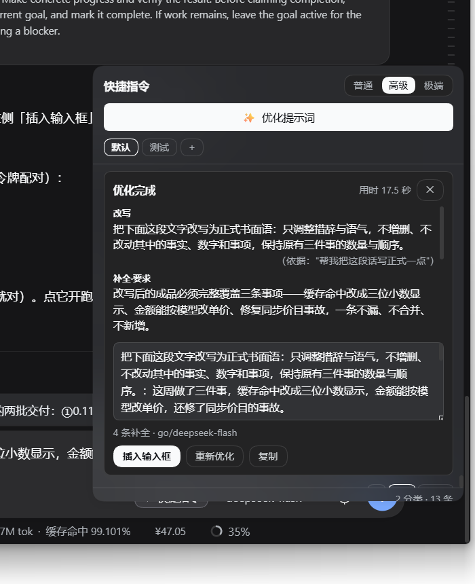
dsh-composer-ux
DeepSeek Harness 网页版 · 输入体验增强插件
让输入框顺手起来：键位、右键菜单、快捷指令、提示词优化、金额与统计。
键位随你定
右键菜单三档
发送键 / 换行键给预设，也能自己按一遍录下来
官方不介入 / 浏览器菜单 / 补上 7 项的自定义菜单
快捷指令 + 提示词优化
输入框下方的两个数字
常用提示词一键插入；草稿先让模型改，逐条给出依据
缓存命中给三位小数；本会话金额胶囊点开看明细
终端与请求头
一栏一个开关
Windows 默认换 Git Bash；OpenCode 请求自动带头
十项能力各自可关，装前可体检，设置页一栏一项
dsh plugin --profile <profile> add dsh-composer-ux
装完重启 DSH 即可；设置页多出「输入体验」一栏，十项能力各自可关。
0.12.0 · MIT · github.com/fangwen9527/dsh-composer-ux
实机截图

